Slide 1


مقرر إدارة السمعة المؤسسية
Corporate Reputation Management
Prepared by Dr. Sanaa Hashem Alshowa
MKT 337
Corporate Reputation Management
Fourth Lecture

Slide 2



دور الثقافة التنظيمية في تشكيل السمعة المؤسسية
Fourth Lecture
MKT 337
Corporate Reputation Management
Prepared by
Dr. Sanaa Hashem Alshowa

Slide 3

المحتويات
1- دور الثقافة التنظيمية في السمعة المؤسسية.
2- الموظف كسفير للسمعة المؤسسية.
3- قياس وإدارة الأثر الثقافي على السمعة.
4- العلامة التجارية المؤسسية والسمعة المؤسسية.
Fourth Lecture

Slide 4

مخرجات التعلم: Learning Outcomes
في نهاية هذه المحاضرة سيكون الطلاب قادرين على:
إدراك ومعرفة دور الثقافة التنظيمية في السمعة المؤسسية.
فهم كيف نستطيع تحويل الموظف إلى سفير للسمعة المؤسسية.
معرفة كيف تدير الثقافة لتعزيز السمعة المؤسسية.
كيف نحول العلامة التجارية المؤسسية إلى سمعة مؤسسية.

Slide 5

مقدمة
يقال دائماً إن السمعة المؤسسية هي ما يقوله الناس عنك عندما تغادر القاعة، ولكن السؤال الجوهري هو: من علمهم قول ذلك؟ إن الإجابة تكمن في الممرات الخلفية، وفي القرارات التي تتخذ خلف الأبواب المغلقة، وفي القيّم التي يعيشها الموظفون يومياً. نحن لا نتحدث هنا عن حملات العلاقات العامة، بل نتحدث عن الروح التي تحرك الجسد المؤسسي، وهي الثقافة التنظيمية.

Slide 6
الثقافة التنظيمية والسمعة المؤسسية
الثقافة التنظيمية والسمعة المؤسسية يتقاطعان مع بعض عبر مجموعة من المحاور كالآتي
الثقافة والسمعة المرآة والانعكاس
الموظف كسفير للسمعة
الثقافة كصمام أمان في الأزمات
قياس وإدارة الأثر الثقافي على السمعة

Slide 7

الثقافة التنظيمية والسمعة المؤسسية
الثقافة والسمعة المرآة والانعكاس
الثقافة التنظيمية: هي مجموعة القيّم والمعتقدات والعادات التي يتقاسمها أفراد المؤسسة، أما السمعة فهي القيمة التي يمنحها المجتمع للمؤسسة.
نموذج الثلج: السمعة هي قمة جبل الجليد الظاهرة فوق سطح الماء، بينما الثقافة التنظيمية فهي الجزء الأكبر والأعمق القابع تحت الماء والذي يحمل القمة ويمنعها من الانهيار.

Slide 8

الثقافة التنظيمية والسمعة المؤسسية
الموظف كسفير للسمعة
التركيز هنا أن السمعة لا تبنيها إدارة العلاقات العامة بل يبنيها الموظفون بكل تفاعل من خلال:
التسويق الداخلي: عندما يؤمن الموظف بثقافة المؤسسة يتحول تلقائياً إلى مدافع شرس عن سمعتها في دوائره الاجتماعية والرقمية.
المواطنة التنظيمية: عندما يشعر الموظف بالانتماء لثقافة إيجابية فإنه يمارس سلوكيات تعزز السمعة تلقائياً (اللطف مع العميل، الدقة في المواعيد، التحدث بإيجابية عن الشركة).

Slide 9


الثقافة التنظيمية والسمعة المؤسسية
الموظف كسفير للسمعة
تأثير الدومينو: بيئة عمل محفزة = موظف سعيد = خدمة استثنائية = عميل مخلص = سمعة ذهبية.
سفراء الرقمنة: في عصر وسائل التواصل الاجتماعي كل منشور يكتبه الموظف هو لبنة في بناء أو هدم السمعة المؤسسية.

Slide 10


الثقافة التنظيمية والسمعة المؤسسية
الموظف كسفير للسمعة
تجربة العميل: تجربة العميل هي انعكاس لتجربة الموظف لا يمكن لموظف يعمل في بيئة سامة أن يقدم خدمة عملاء مُبهرة تبني سمعة إيجابية.
الموظف كنقطة تماس: عندما يتعامل العميل مع موظف سعيد ومؤمن بقيمه فإنه يتلقى خدمة تفوق توقعاته هذه التجربة هي التي تشكل حكمه النهائي على المؤسسة

Slide 11

الثقافة التنظيمية والسمعة المؤسسية
عندما يتحول السفير إلى ناقد
العملية لها وجهان فالموظف الذي يشعر بالظلم أو عدم التقدير هو أكبر مهدد للسمعة.
التسريبات: الثقافات السامة تؤدي إلى خروج أسرار العمل للعلن بشكل مشوه.
العدوى السلبية: شكوى موظف واحد قد تنفر عشرات المواهب من الانضمام إلى المؤسسة مما يضر بسمعة صاحب العمل

Slide 12
الموظف كسفير للسمعة
مستويات سفراء السمعة
لا يتساوى جميع الموظفين في تمثيل السمعة بل ينقسموا عادةً إلى ثلاثة مستويات كالآتي:
المستوى | التسمية | السلوك
الأول | السفير العفوي | يؤدي عمله بإخلاص ويترك انطباعاً إيجابياً لدى كل من يقابله
الثاني | السفير الرقمي | الموظف الذي يشارك نجاحات المؤسسة وقيمها عبر منصات التواصل.
الثالث | المدافع الجسور | الموظف الذي يصحح المعلومات المغلوطة عن مؤسسته في وقت الأزمات بدافع الانتماء

Slide 13
الموظف كسفير للسمعة
كيف يتحول الموظف إلى سفير (المتطلبات)
لا يمكن إجبار الموظف على أن يكون سفيراً بل يجب دفعه للرغبة بذلك من خلال:
الفخر المؤسسي: لا يمكن لشخص أن يسوق لشيء لا يفخر به الفخر يأتي من عدالة الرواتب وبيئة العمل المريحة، والهدف النبيل للمنظمة.
الوضوح القيمي: يجب أن يعرف الموظف ماذا نمثل؟ إذا لم يفهم الموظف قيّم المؤسسة مثل (الأمانة – الابتكار) فكيف سيعكسها للآخرين.
التمكين: السفير يحتاج لصلاحيات عندما تمنح الموظف الثقة ليحل مشكلة عميل دون الرجوع للمدير أنت تصنع بطلاً في نظر الجمهور.

Slide 14

الموظف كسفير للسمعة
استراتيجية بناء السفراء (خارطة طريق للقادة)
لتحقيق هذا المحور في الواقع يجب على المؤسسة القيام بالآتي:
الاستثمار في التسويق الداخلي: بيع الرؤية للموظفين قبل بيع المنتج للعملاء.
التدريب السلوكي: تعليم الموظفين مهارات التواصل وكيفية تمثيل العلامة التجارية.
التمكين: تكريم الموظف الذي يجسد قيّم المؤسسة ليكون قدوة لغيره.

Slide 15
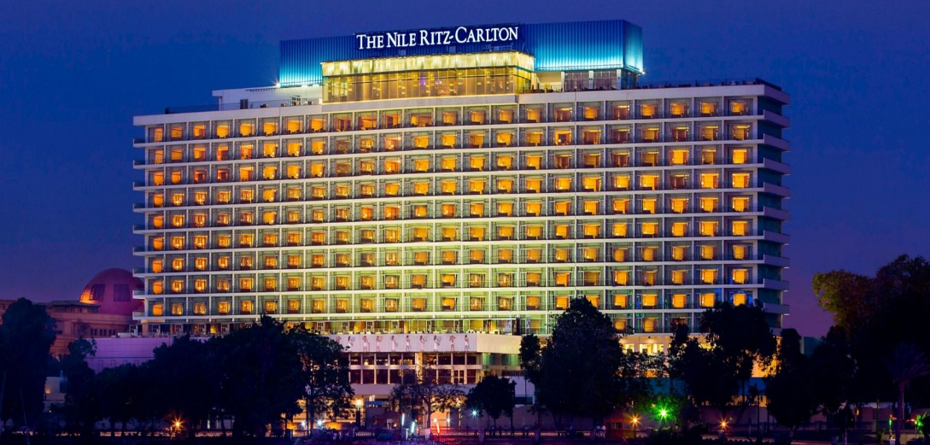

أمثلة عملية
سيدات وسادة يخدمون سيدات وسادة
هذا الشعار ليس مجرد جملة بل هو دستور ثقافي حيث تمنح الشركة كل موظف بمن فيهم عمال النظافة ميزانية تصل إلى ألفي دولار يومياً لاستخدامها في حل مشكلة أي نزيل أو إبهاره دون الحاجة لأخذ إذن رسمي.
تقديم السعادة
تعتبر النموذج الذهبي في تحويل الموظف إلى سفير حيث تؤمن الشركة بأن خدمة العملاء ليست قسماً بل هي الشركة بأكملها لديهم ثقافة تمنح الموظف صلاحية كاملة لإسعاد العملاء دون الرجوع للمدير

Slide 16

الثقافة التنظيمية والسمعة المؤسسية
الثقافة كصمام أمان في الأزمات
قبل وقوع أي أزمة تبني الثقافة التنظيمية ما نسميه رصيد الثقة من خلال:
المؤسسة التي تمتلك ثقافة قوية وصادقة تمتلك حصانة نسبية عندما تقع في خطأ يميل الجمهور لإعطائها فرصة ثانية لأن تاريخها الثقافي يشفع لها
الفرق بين الأزمة والانهيار: الأزمة هي حدث طارئ أما الانهيار فهو فشل الثقافة في التعامل مع هذا الحدث

Slide 17

الثقافة كصمام أمان في الأزمات
كيف تعمل الثقافة كصمام أمان في الأزمات (الآليات)
سرعة التدفق المعلوماتي (تحطيم ثقافة الصمت): في الثقافات البيروقراطية أو القائمة على الخوف يتم إخفاء الأخطاء خوفاً من العقاب مما يؤدي إلى انفجار الأزمة لاحقاً بشكل كارثي أما الثقافة الصحيحة:
تشجع الموظف على التبليغ عن الخطأ فور وقوعه.
السماح للمعلومات بالوصول للقيادة بسرعة مما يمكنها من احتواء الأزمة قبل أن تصبح قضية رأي عام.

Slide 18

الثقافة كصمام أمان في الأزمات
كيف تعمل الثقافة كصمام أمان في الأزمات (الآليات)
2) الشفافية كخيار استراتيجي لا اضطراري: عندما تكون النزاهة قيمة مركزية في ثقافة الشركة فإن رد فعلها التلقائي عند الأزمة الاعتراف والاعتذار، والتعويض ينعكس هذا على السمعة لأن الجمهور يغفر الخطأ التقني لكنه لا يغفر الكذب والتضليل.
3) التماسك الداخلي (الجبهة الموحدة): في وقت الأزمات تتعرض السمعة للهجوم الخارجي فإذا كانت الثقافة الداخلية مفككة سيبدأ الموظفون في انتقاد مؤسستهم علناً مما يغذي الأزمة أما الثقافة القوية تجعل الموظفين يصطفون خلف قيادتهم وتحولهم لحائط صد يصحح المعلومات المغلوطة بدافع الولاء.

Slide 19
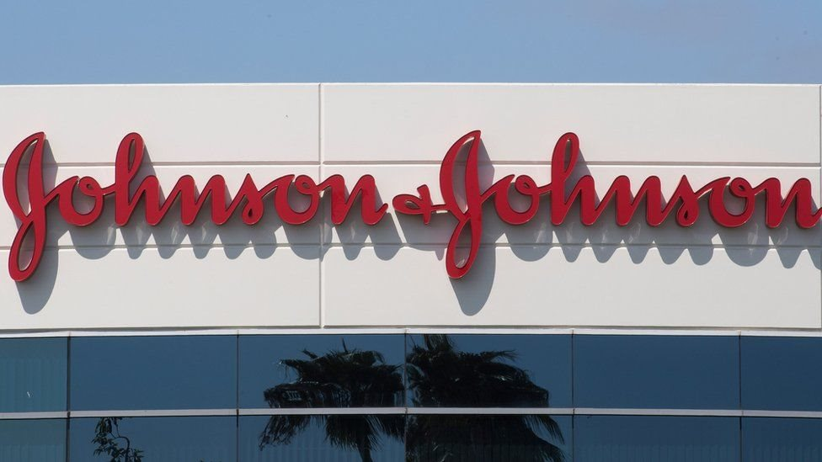

أمثلة عملية
نموذج نجاح شركة جونسون آند جونسون
عندما تعرضت عبوات الدواء للتسمم من طرف خارجي سحبت الشركة 31 مليون عبوة فوراً بخسارة مئة مليون دولار ورغم أن الخطأ ليس خطأها التصنيعي وذلك بسبب ثقافتها التي تضع مصلحة المريض أولاً.
نموذج فشل شركة Enron
كانت ثقافتها تمجد الربح السريع وتتجاهل الأخلاقيات عندما بدأت الأزمة انهار كل شيء لأن الثقافة نفسها كانت هشة وقائمة على الخداع مما أدى إلى زوال الشركة تماماً من الوجود.

Slide 20
قياس وإدارة الأثر الثقافي على السمعة
أدوات قياس الثقافة التنظيمية (المؤشرات الداخلية)
الهدف من القياس ليس مراقبة الموظفين بل التأكد من أن النبض الداخلي للمؤسسة متناغم مع الصورة الخارجية نحن هنا نبحث عن الفجوات قبل أن تتحول إلى أزمات سمعة من خلال مجموعة من الأدوات:
استطلاعات ارتباط الموظفين: قياس مدى فخر الموظف بالانتماء للمؤسسة واستعداده للتوصية بها للآخرين.
معدل دوران العمل: الارتفاع المفاجئ في استقالات الكفاءات هو إنذار مبكر بوجود تسمم ثقافي سيصل أثره للسمعة قريباً.
مؤشر صافي الترويج الداخلي: من خلال سؤال بسيط إلى أي مدى ترشح العمل في هذه المؤسسة لأصدقائك.

Slide 21
قياس وإدارة الأثر الثقافي على السمعة
مصفوفة الربط (إدارة الأثر)
بعد القياس تأتي مرحلة الإدارة يجب وضع مصفوفة تربط السلوك الداخلي بالأثر الخارجي:
السلوك الثقافي (الداخل) | مؤشر القياس | الأثر المتوقع على السمعة (الخارج)
الشفافية | سرعة التبليغ عن الأخطاء | زيادة موثوقية العلامة التجارية
تمكين الموظف | سرعة حل شكاوى العملاء | تحسن تقييمات العملاء والولاء
الابتكار | عدد الأفكار المطبقة سنوياً | ترسيخ صورة المؤسسة الرائدة في السوق
العدالة والشمول | تنوع القوى العاملة | جذب المواهب العالمية وتعزيز السمعة الأخلاقية

Slide 22
قياس وإدارة الأثر الثقافي على السمعة
استراتيجيات الإدارة والتحسين المستمر
لكي ندير الأثر بفعالية يجب اتباع دورة (خطط – نفذ – تحقق – صحح) وذلك من خلال:
المواءمة: مراجعة سياسات الموارد البشرية والتحقق من أنها تدعم القيّم التي نريد أن يراها الجمهور (مثلاً: إذا أردنا أن تكون سمعتنا السرعة يجب أن تكون ثقافتنا غير بيروقراطية.
التغذية الراجعة العكسية: إطلاع الموظفين على نتائج استطلاعات الرأي للسمعة الخارجية ليدركوا كيف تؤثر سلوكياتهم اليومية على مكانة مؤسستهم .
إدارة الفجوات: إذا كشف القياس أن الجمهور يرانا غير مبتكرين بينما ثقافتنا تدّعي الابتكار يجب إعادة تصميم الحوافز الداخلية لتشجيع الابتكار.

Slide 23

العلامة التجارية والسمعة المؤسسية
العلامة التجارية المؤسسية هي أداة استراتيجية تسويقية تمثل الوعود التي نطلقها وتعبر عن الهوية التي نصممها والرسائل التي نتحكم بها للتواصل مع الجمهور إنها ببساطة من نريد أن نكون وما يميزنا عن المنافسين.

Slide 24

العلامة التجارية والسمعة المؤسسية
هندسة العلامة التجارية وبناء الوعد.
الهندسة تعني البناء على أسس وقواعد صلبة في العلامة التجارية نحن لا نختار ألواناً بل نصمم نظاماً من التوقعات ولكي تكون العلامة قوية يجب أن ترتكز على ثلاثة أعمدة:
1) تحديد الجوهر: قبل أن نعد الجمهور بشيء يجب أن نعرف من نحن فعلاً فالقيم الجوهرية هي القيم الحقيقية التي تؤمن بها المؤسسة والمبادئ التي لا تقبل المؤسسة التنازل عنها حتى لو خسرت مالاً مثال (الابتكار لدى شركة تسلا، والأمان لدى شركة فولفو)

Slide 25

العلامة التجارية والسمعة المؤسسية
هندسة العلامة التجارية وبناء الوعد.
2) صياغة الوعد الاستراتيجي: هنا نحدد ما الذي سيحصل عليه العميل أو صاحب المصلحة منا ولا يجده عند غيرنا
الوعد الوظيفي: منتجنا يعمل بكفاءة.
الوعد العاطفي: معنا ستشعر بالتميز الأمان والذكاء
القاعدة الذهبية: لا تعد بما لا تملك ثقافة تنظيمية قادرة على تنفيذه
3) هندسة التوصيل: هي الجسر الواصل بين العلامة والسمعة كيف نضمن أن الوعد يصل للعميل في كل مرة. سواء من خلال نقاط التماس المتمثلة بالموقع الإلكتروني، ومراكز الخدمة، وحتى أسلوب رد الموظف على الهاتف مع المحافظة على الاتساق.

Slide 26

العلامة التجارية والسمعة المؤسسية
صناعة العلامة إثبات المصداقية.
بمجرد أن تنتهي من هندسة الوعد تنتقل إلى المرحلة الأصعب والأهم وهي مرحلة الإثبات فالعلامة التجارية هي الكلام أما السمعة فهي البرهان. ولكي يصدق الجمهور وعود علامتك هناك أربعة ركائز للمصداقية:
1) الجودة التشغيلية: هذا هو الاختبار الأول للمصداقية إذا كانت العلامة التجارية تعد بالرفاهية يجب أن يكون الملمس والرائحة والخدمة تعكس الرفاهية، المصداقية هنا تعني صفر فجوة بين المواصفات المعلنة والتجربة الفعلية.

Slide 27

العلامة التجارية والسمعة المؤسسية
صناعة العلامة إثبات المصداقية.
2) الحوكمة والنزاهة: المصداقية المؤسسية تُبنى حول كيفية اتخاذ القرار من خلال الشفافية الإفصاح عن الأخطاء قبل أن يكتشفها الآخرون، والعدالة كيف تتعامل المؤسسة مع مورديها ومنافسيها.
3) المسؤولية الاجتماعية الحقيقية: من خلال الانتقال من التبرع بالمال إلى تبني قضايا حقيقية تتماشى مع جوهر المؤسسة
4) الثبات عبر الزمن: المصداقية لا تُبنى بموقف واحد بطل بل بآلاف المواقف الصغيرة المتسقة. التذبذب هو العدو الأول للمصداقية.

Slide 28

العلامة التجارية والسمعة المؤسسية
اقتصاد الثقة كيف ترفع المصداقية قيمة العلامة
عندما تنجح في إثبات مصداقيتك تتحول السمعة إلى أصل مالي من خلال:
خفض تكاليف التسويق: العميل الواثق هو مسوق مجاني لا يحتاج لإقناع جديد.
جذب المواهب: الكفاءات تبحث عن مؤسسات صادقة لتضمن استقرارها المهني.
دعم المستثمرين: السمعة القوية تقلل من المخاطر المتصورة لدى الممولين والمساهمين.

Slide 29

العلامة التجارية والسمعة المؤسسية
الفخاخ التي تدمر المصداقية
المبالغة: الوعد بما يفوق القدرات يقتل السمعة فوراً.
الانفصال عن الموظفين: عندما يقول التسويق شيئاً لا يعرفه الموظفون في الفروع تسقط المصداقية عند أول احتكاك مع العميل.
تجاهل النقد: المؤسسة التي لا ترد على الشكاوي بجدية تعطي انطباعاً بعدم الاكتراث مما يضرب مصداقية اهتمامها بالعميل.

Slide 30

العلامة التجارية والسمعة المؤسسية
أسباب نشوء الفجوة
لا تظهر الفجوة فجأة بل تسلل عبر ثلاثة قنوات:
انفصال التسويق عن العمليات: عندما يطلق قسم التسويق حملات مُبهرة دون التأكد من جاهزية المصنع أو الموظفين لتنفيذها.
الثقافة الداخلية المتآكلة: حينما لا يؤمن الموظفون بالقيّم التي تروج لها القيادة فيقدمون أداءً فاتراً يتناقض مع وعود التميز.
التوسع السريع: النمو الذي يفوق القدرة على التحكم في الجودة مما يجعل العلامة تضعف عند كل توسع جديد.

Slide 31

العلامة التجارية والسمعة المؤسسية
استراتيجيات ردم الفجوة
لمعالجة الفجوة يجب التحرك في ثلاثة اتجاهات متوازية:
استراتيجية الصدق الراديكالي: إذا اكتشفت المؤسسة أن وعودها أكبر من واقعها فإن الحل ليس في تحسين الإعلانات بل في خفض سقف الوعود.
استراتيجية التجسيد الداخلي: ردم الفجوة يبدأ من الداخل يجب تحويل الموظف من منفذ مهام إلى مؤمن بالرسالة.
استراتيجية الاستماع النشط: إنشاء قنوات اتصال دائمة لسماع صوت العميل والموظف الفجوة تكتشف أولاً في شكاوي العملاء وأحاديث الموظفين.

Slide 32

العلامة التجارية والسمعة المؤسسية
إدارة التكامل كيف نحول العلامة التجارية إلى سمعة
لتحويل العلامة إلى سمعة يجب المرور في أربع محطات تكاملية:
1) المواءمة الثقافية: لا يمكن تحويل العلامة إلى سمعة إذا كان الموظف مغيباً، يجب بيع العلامة التجارية للموظفين أولاً لكي تتحول العلامة من شعار إلى سلوك موظف وهذا السلوك هو ما يبني السمعة.
2) تجربة العميل الموحدة: السمعة تُبنى من تراكم التجارب، والتراكم يعني أن يجد العميل نفس روح العلامة سواء تعامل مع التطبيق الإلكتروني، أو اتصل مع مركز الاتصال، أو زار الفرع.

Slide 33
العلامة التجارية والسمعة المؤسسية
إدارة التكامل كيف نحول العلامة التجارية إلى سمعة
3) الشفافية في الأداء: التحويل يكتمل عندما تدعم المؤسسة وعودها بحقائق كنشر تقارير الاستدامة، نتائج رضا العملاء، هذه الأدلة تأخذ وعود العلامة من حيذ الادعاء إلى حيز الحقيقة المثبتة (السمعة).
4) إدارة الاستجابة: كيف تتصرف العلامة عندما تخطئ، التكامل يقتضي أن يكون رد الفعل عند الخطأ متسقاً مع قيّم العلامة .

Slide 34

العلامة التجارية والسمعة المؤسسية
مؤشرات نجاح عملية التحويل
انتقال العميل من مشترٍ إلى مدافع: عندما يبدأ العميل في الدفاع عن علامتك ضد الشائعات فقد تحولت علامتك بنجاح إلى سمعة.
انخفاض نسبة الاكتساب: السمعة القوية تجعل الناس يأتون إليك دون الحاجة لإعلانات مكثفة.
علاوة السعر: قدرتك على بيع منتجك بسعر أعلى من المنافسين لأن الجمهور يثق باسمك (سمعتك).

Slide 35

مثال عملي
اعتراف بشجاعة – تحول من الإخفاق إلى الريادة
عام 2009 عانت الشركة من مشكلة تخص مذاق المنتج تعاملت معها كالآتي:
أطلقت الشركة حملة وثائقية عرضت فيها تعليقات القاسية والمهينة لمنتجها
خرج الرئيس التنفيذي في فيديو رسمي قائلاً لقد استمعنا إليكم نحن نعترف أن منتجنا لم يكن جيداً وسنقوم بتغيير كل شيء.
إعادة بناء الثقة: تمّ تغيير الوصفة بالكامل وتدريب الموظفين على معايير الجودة الجديدة وربط نظام المكافآت برضا العميل عن الطعم وليس فقط سرعة التوصيل.

Slide 36

مثال عملي
الدروس المستفادة
الشجاعة الثقافية: السمعة المنهارة لا ترمم بالطلاء بل بالهدم وإعادة البناء من الداخل.
الاستماع للجمهور: العلامة التجارية التي لا تنصت لانعكاسها في مرآة الجمهور هي علامة محكوم عليها بالفناء.
الشفافية كرافعة للسمعة: الاعتراف بالخطأ هو أقصر طريق لاستعادة الثقة الجمهور يغفر للمؤسسة التي تعترف وتتغير ولكنه لا يرحم المؤسسة التي تكابر على الخطأ.

Slide 37
الخاتمة
في ختام هذه الجولة الأكاديمية ندرك أن السمعة هي رأس مال غير ملموس والثقافة التنظيمية هي المصنع الذي ينتج هذا المال إذا أردتم سمعة تدوم لعقود لا تبحثوا في ميزانيات التسويق أولاً بل ابحثوا في قلوب وعقول موظفيكم وفي صدق علامتكم التجارية في وعودها واعتناقها للثقافة التنظيمية التي تحمل بحق قيّم المؤسسة.
"الثقافة هي ما يفعله الموظفون عندما لا يراهم أحد"
"السمعة هي ما يقوله الناس عنك عندما لا تكون موجوداً"
Fourth Lecture

Slide 38

تذكير
Fourth Lecture

Slide 39
موضوعات المحاضرة القادمة
ستتمحور المحاضرة القادمة حول الأمور الآتية:
تحديد وتحليل أصحاب المصلحة
إدارة العلاقة مع أصحاب المصلحة.
Fourth Lecture

Slide 40



Thank You

